Slide 1
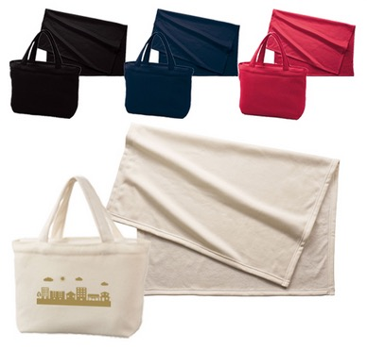
【提案書】
スムースフリースブランケット(バッグ付)
特徴
オフィスから家庭内、そしてアウトドアシーンまで幅広く利用でき、肌触りも良い上質なブランケットを専用バッグ付きのセットにしたアイテムです。ブランケットにもバッグにも名入れが可能！
納期
納期スペース
仕様
素 材：ポリエステル 他
サイズ：本体/約900×650mm･バッグ/約270×170×80mm
･バッグ持ち手/約25×260mm
付属品：取説付
包 装：PP袋
備 考：レッド・ネイビー・ブラック・アイボリー
お見積
お見積りスペース

